Slide 1
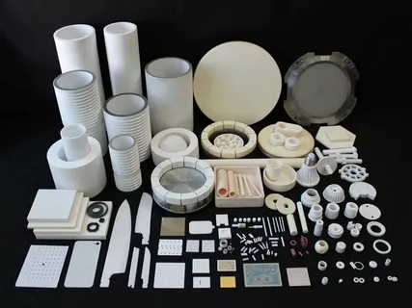

Презентация на тему:
Металлокерамика
Выполнил:
Студент группы Эл1-22
Васильев Михаил

Slide 2

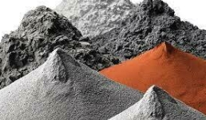
Что такое металлокерамика?
Металлокерамика, также известная как кермет, - это композитные материалы, состоящие из керамических частиц, рассеянных в металлической матрице. Эта уникальная комбинация материалов обладает свойствами, которые являются выгодными для широкого спектра электронных применений.
www.chemk.org Чебоксарский электромеханический колледж

Slide 3
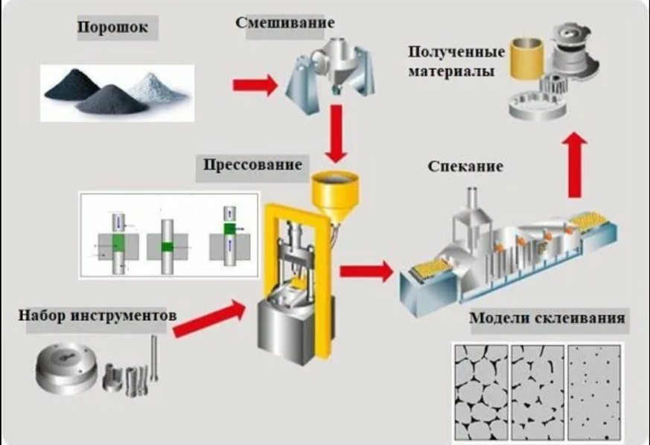
Процесс изготовления металлокерамики
www.chemk.org Чебоксарский электромеханический колледж

Slide 4
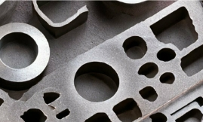
Особенности металлокерамики
Металлокерамика обладает отличной теплопроводностью, механической прочностью и электрической изоляцией. Они устойчивы к высоким температурам, износу и коррозии, что делает их подходящими для требовательных электронных сред.
www.chemk.org Чебоксарский электромеханический колледж

Slide 5
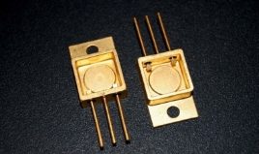
Применение в корпусах полупроводников
H
www.chemk.org Чебоксарский электромеханический колледж

Slide 6
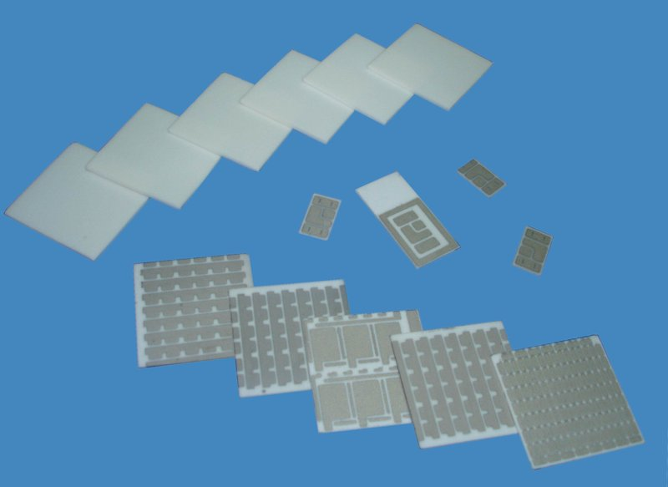
Изоляционные подложки и печатные платы
www.chemk.org Чебоксарский электромеханический колледж

Slide 7
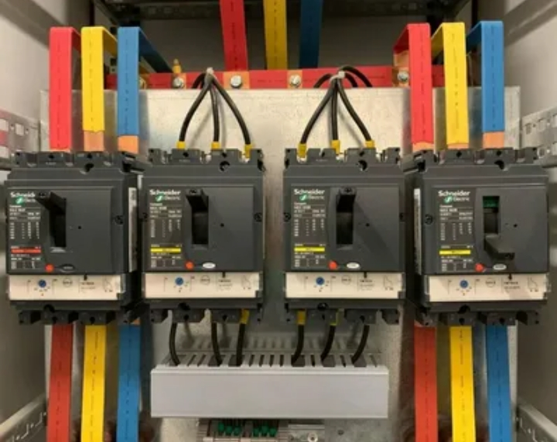
Электронные компоненты с использованием металлокерамики
www.chemk.org Чебоксарский электромеханический колледж

Slide 8
Список использованных источников
Источник: https://www.bibliofond.ru/view.aspx?id=655739
Википедия / https://ru.wikipedia.org/wiki/Металлокерамика
Яндекс картинки
www.chemk.org Чебоксарский электромеханический колледж

